Slide 1
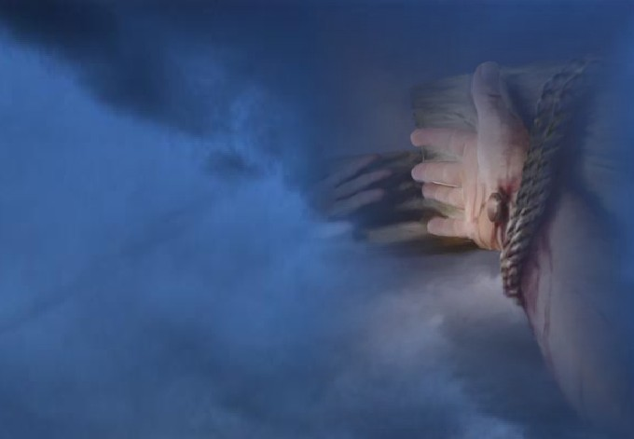
VEĽKONOČNÉ
Tommy's Window Slideshow
♫ Zapnite si reproduktory.
meditácie
SNÍMKY POSUNIETE KLIKNUTÍM
Copyright © 2009 Tommy's Window. All Rights Reserved

Slide 2
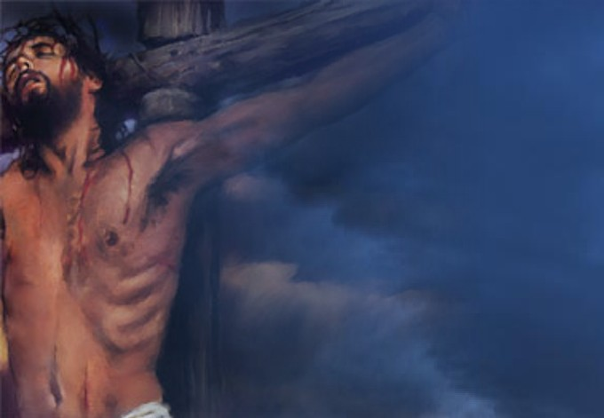
Význam Veľkej noci nespočíva v roztomilých zajačikoch a zafarbených vajíčkach. Pre nás, ktorí poznáme Ježiša, znamená oveľa viac. Je to čas, keď Ježiš zvíťazil nad smrťou a vyšiel z hrobu. Veľká noc je naplnením Ježišovej lásky.
-- Amanda White

Slide 3
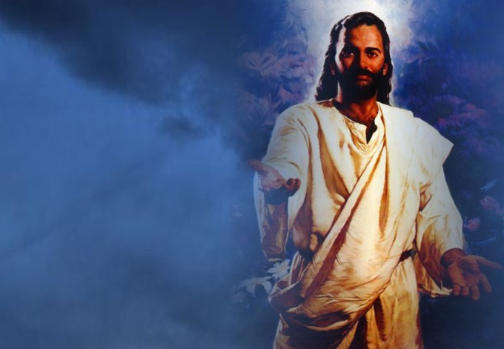
Ježiš od nás na chvíľu odišiel, aby sa vrátil a prebýval v našich srdciach. Tam ho môžeme nájsť. Pretože zomrel, a hľa, žije.
– Sv. Augustín

Slide 4
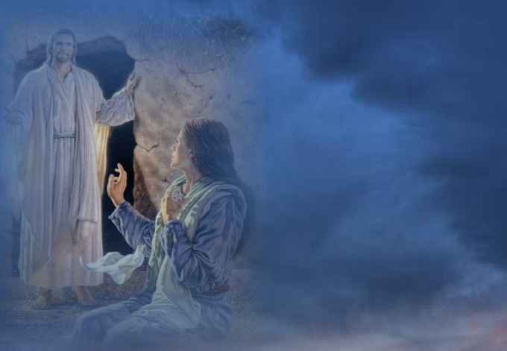
Zmŕtvychvstanie dáva môjmu životu zmysel, smer a možnosť začať znovu od začiatku, bez ohľadu na okolnosti.
– Robert Flatt

Slide 5
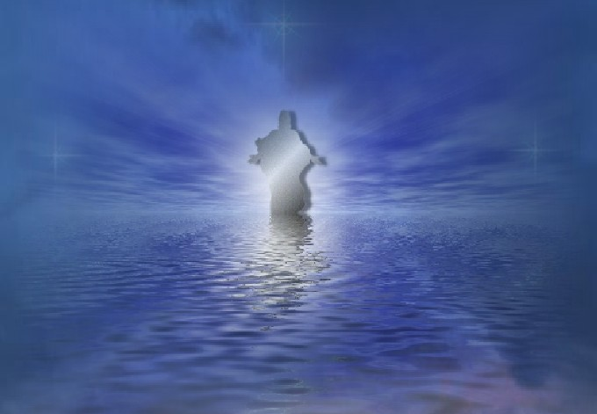
Na Veľkú noc nám Boh dokazuje, že život je podstatne duchovný a večný.
–Charles M. Crowe

Slide 6
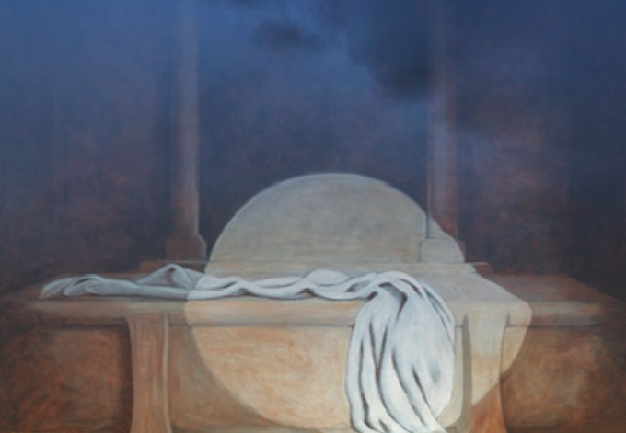
Jednoduché posolstvo, ktoré navždy zmenilo svet, bolo práve toto:
„Niet ho tu, lebo vstal.”
– Linda Bowles

Slide 7
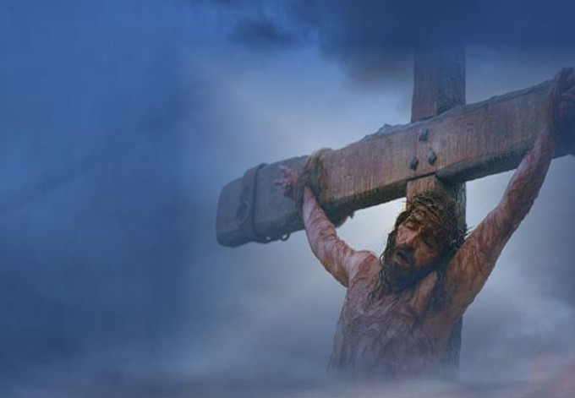
Muž, ktorý bol úplne nevinný, ponúkol seba samého ako obeť pre dobro iných, vrátane nepriateľov a stal sa výkupným pre svet. Bol to dokonalý čin.
-- Mahatma Gandhi

Slide 8
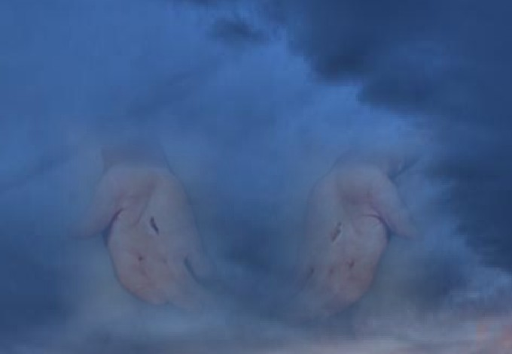
Ježišove prebodnuté ruky nám zjavujú srdce Boha, prekypujúce láskou.
– Neznámy autor

Slide 9
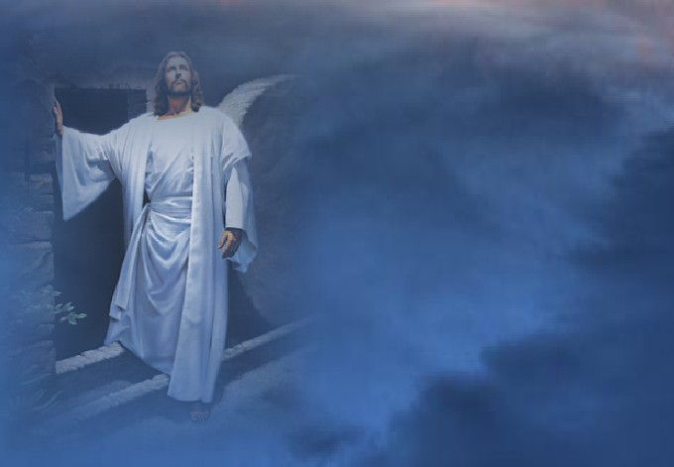
Ak Ježiš znovu ožil v roku 33 nášho letopočtu, potom je živý aj dnes, pretože je Boh. To je posolstvom Veľkej noci.
--Michael Whitehead

Slide 10
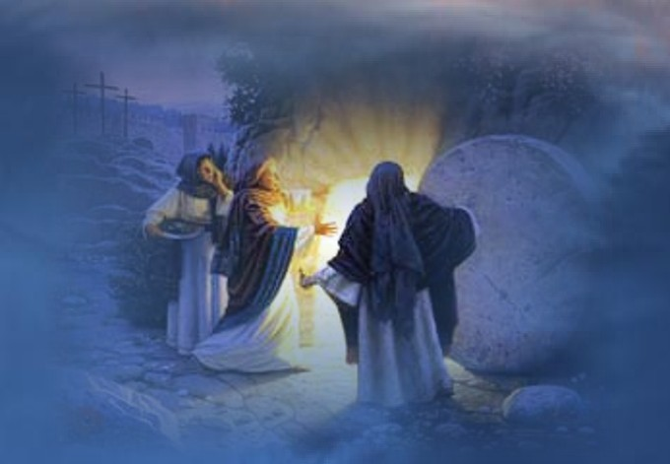
Ježiš Kristus vyšiel z hrobu a vošiel do môjho srdca.
– Donna Hosford

Slide 11
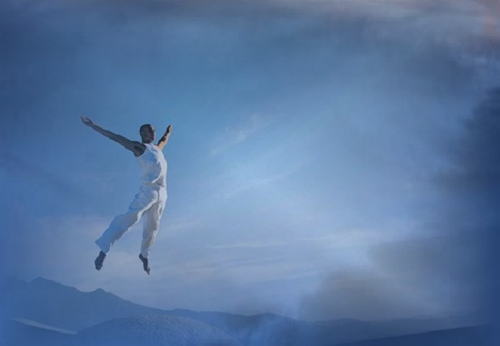
Nech nás radosť zo zmŕtvychvstania pozdvihne z osamelosti, slabosti a beznádeje k sile, kráse a šťastiu.
– Floyd W. Tomkins

Slide 12
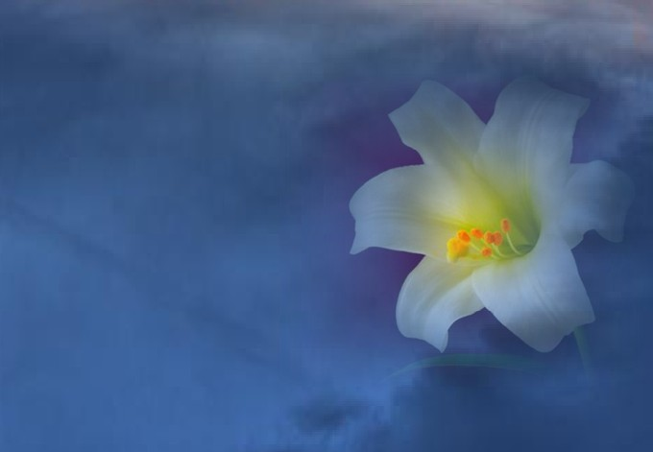
Na Veľkú noc sa závoj medzi časom a večnosťou stenčuje na pavučinku.
–Douglas Horton
POŽEHNANÚ VEĽKÚ NOC!
Viac tém v PowerPointe nájdete na:
www.tommyswindow.com

